Slide 1
Lesionados por accidentes de transito según
Provincia y Distritos
2010 - 2012

Slide 2
Fuente: Geresa Arequipa/JVL/Epidemiologia

Slide 3
Fuente: Geresa Arequipa/JVL/Epidemiologia

Slide 4
Fuente: Geresa Arequipa/JVL/Epidemiologia

Slide 5
Fuente: Geresa Arequipa/Epidemiologia

Slide 6
Fuente: Geresa Arequipa/Epidemiologia

Slide 7
Fuente: Geresa Arequipa/Epidemiologia

Slide 8
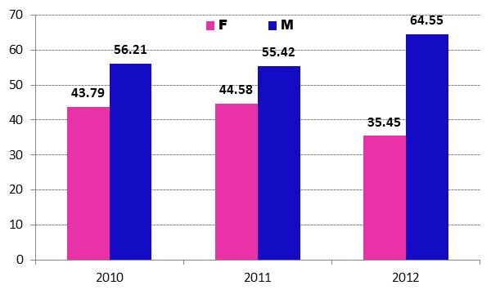
% Lesiones por accidentes de transito según sexo
2010 – 2012
Fuente: Geresa Arequipa/JVL/Epidemiologia

Slide 9
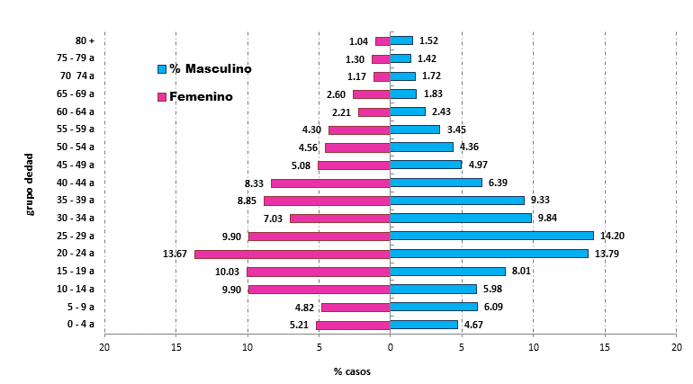
Arequipa: Lesiones por accidentes de transito
según grupo de edad 2010
Fuente: Geresa Arequipa/JVL/Epidemiologia

Slide 10
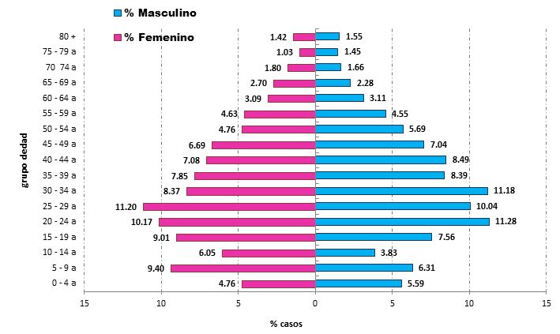
Arequipa: Lesiones por accidentes de transito
según grupo de edad 2011
Fuente: Geresa Arequipa/JVL/Epidemiologia

Slide 11
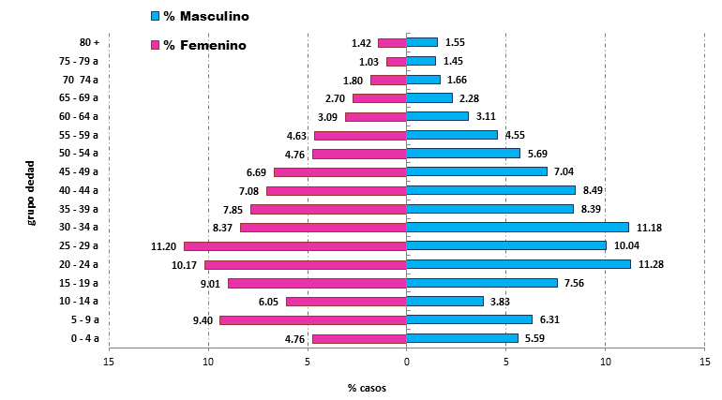
Arequipa: Lesiones por accidentes de transito según grupo de edad 2012
Fuente: Geresa Arequipa/JVL/Epidemiologia

Slide 12
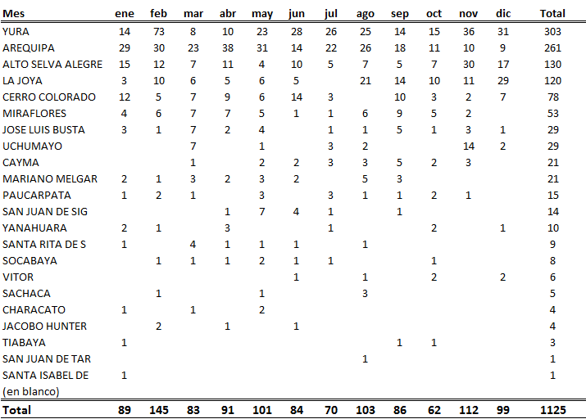
Arequipa : Lesiones por accidentes de transito por meses según distrito 2010
Fuente: Geresa Arequipa/JVL/Epidemiologia

Slide 13
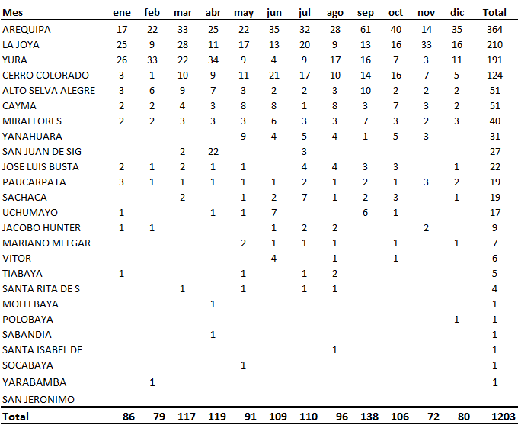
Arequipa : Lesiones por accidentes de transito por meses según distrito 2011

Slide 14
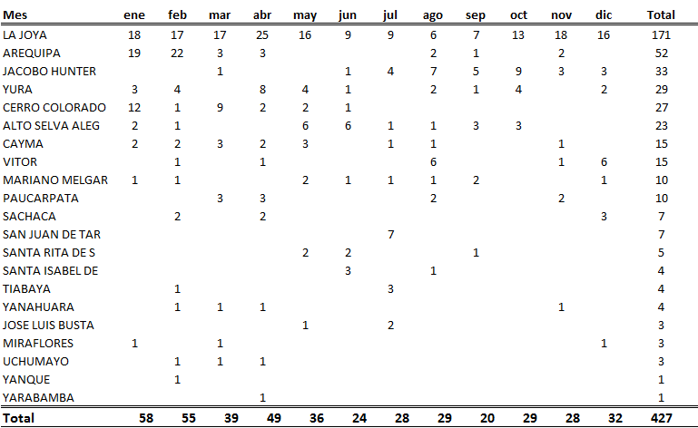
Arequipa : Lesiones por accidentes de transito por meses según distrito 2012

Slide 15
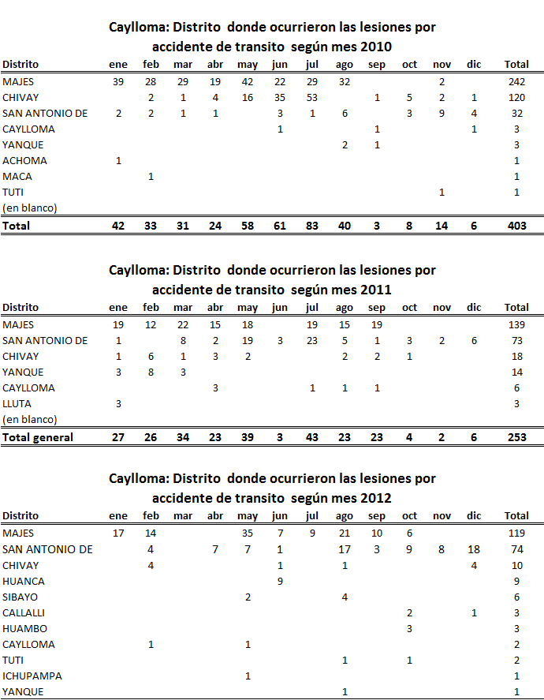
Caylloma: Lesiones por accidentes de transito por meses según distrito 2010-2012
Fuente: Geresa Arequipa/JVL/Epidemiologia

Slide 16
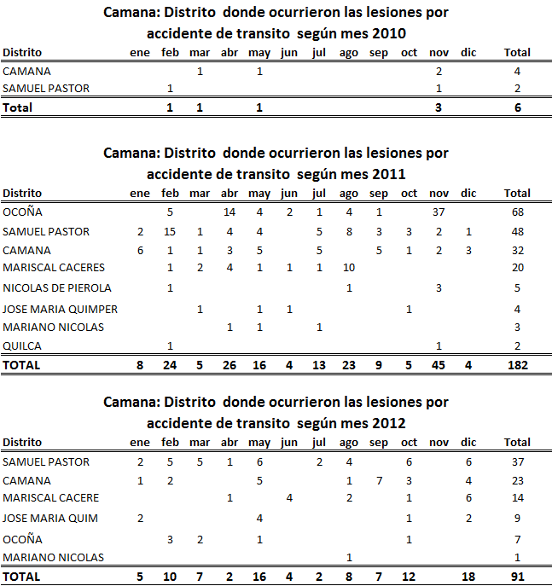
Camana: Lesiones por accidentes de transito por meses según distrito 2010 - 2012
Fuente: Geresa Arequipa/JVL/Epidemiologia

Slide 17
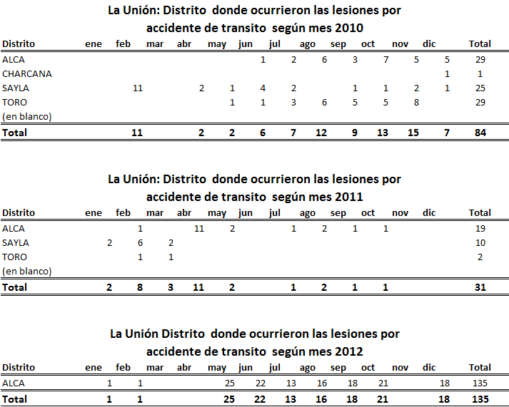
La Unión: Lesiones por accidentes de transito por meses según distrito 2010-2012
Fuente: Geresa Arequipa/JVL/Epidemiologia

Slide 18
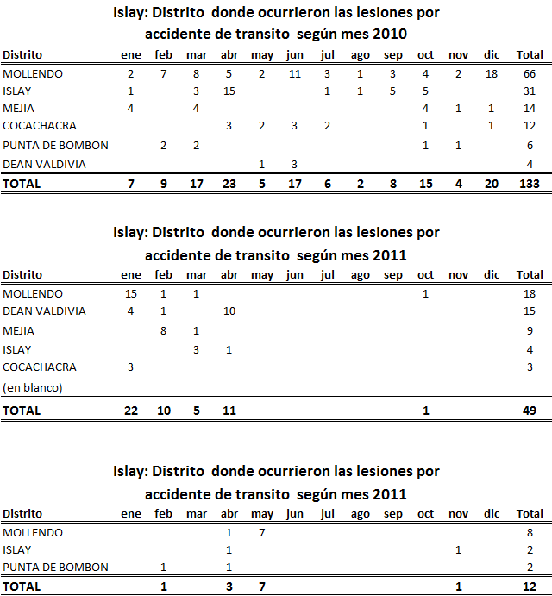
Islay: Lesiones por accidentes de transito por meses según distrito 2010- 2012
Fuente: Geresa Arequipa/JVL/Epidemiologia

Slide 19
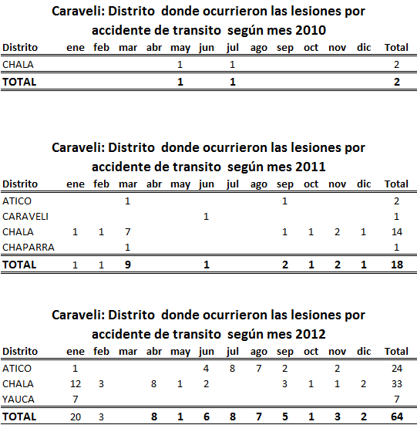
Caraveli: Lesiones por accidentes de transito por meses según distrito 2010- 2012
Fuente: Geresa Arequipa/JVL/Epidemiologia

Slide 20
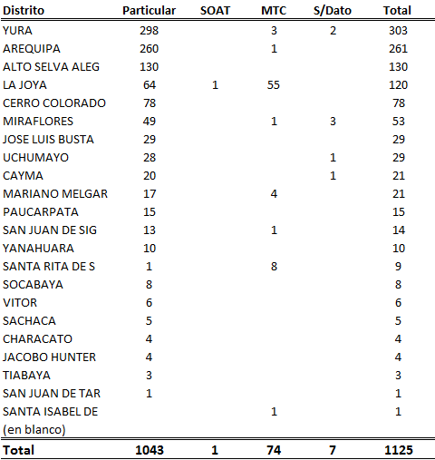
Arequipa: Según fuente de financiamiento por distrito 2010
Fuente: Geresa Arequipa/JVL/Epidemiologia

Slide 21
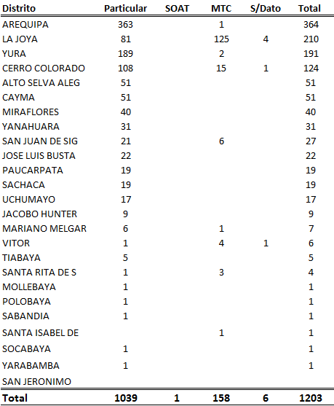
Arequipa: Según fuente de financiamiento por distrito 2011
Fuente: Geresa Arequipa/JVL/Epidemiologia

Slide 22
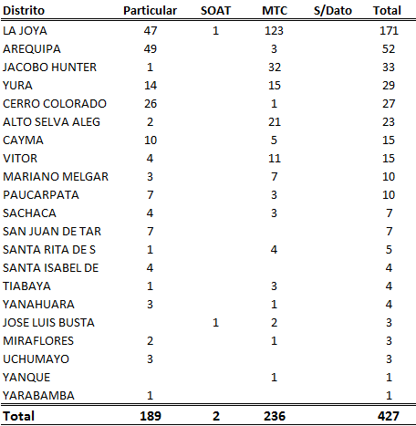
Arequipa: Según fuente de financiamiento por distrito 2012
Fuente: Geresa Arequipa/JVL/Epidemiologia

Slide 23
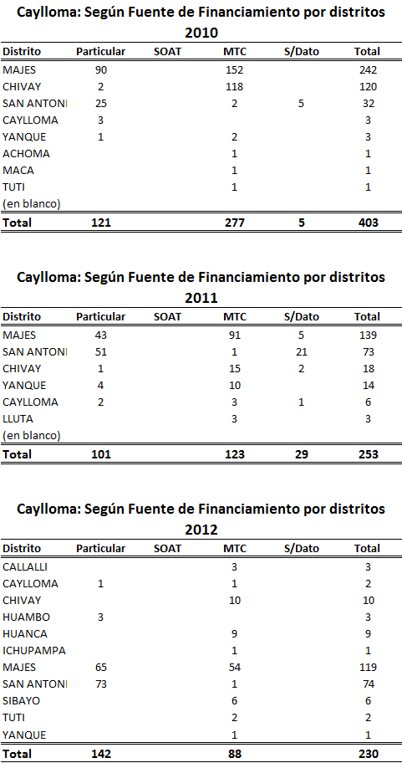
Caylloma: Según fuente de financiamiento por distrito 2010 - 20121
Fuente: Geresa Arequipa/JVL/Epidemiologia

Slide 24
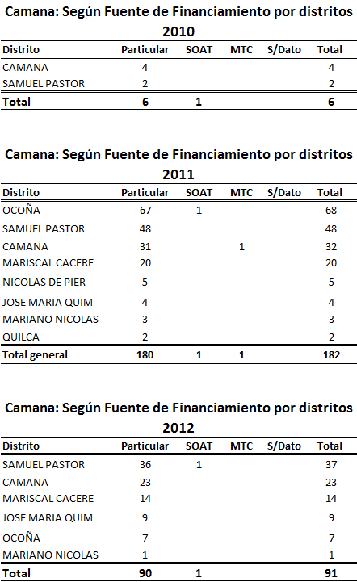
Caylloma: Según fuente de financiamiento por distrito 2010 - 20121
Fuente: Geresa Arequipa/JVL/Epidemiologia

Slide 25
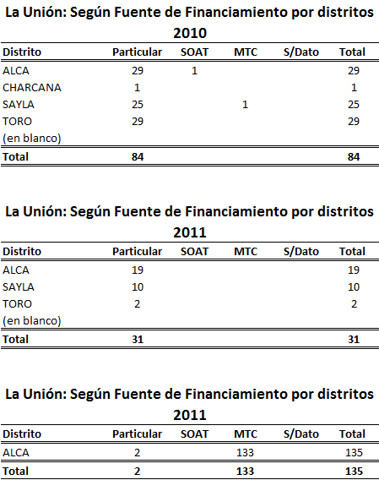
La Unión: Según fuente de financiamiento por distrito 2010 - 20121
Fuente: Geresa Arequipa/JVL/Epidemiologia

Slide 26
La Unión: Según fuente de financiamiento por distrito 2010 - 20121
Fuente: Geresa Arequipa/JVL/Epidemiologia

Slide 27
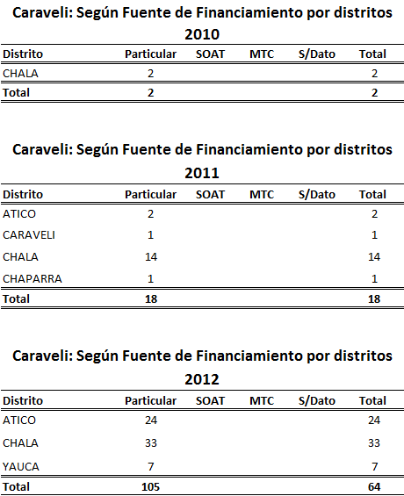
Caraveli: Según fuente de financiamiento por distrito 2010 - 2012
Fuente: Geresa Arequipa/JVL/Epidemiologia

